Slide 1

Chapter 7
Wireless and
Mobile Networks
Computer Networking: A Top Down Approach

Slide 2
链路层：无线网络
链路层的基本功能
  将IP数据报从一个网络节点移动到另一个节点
网络节点
  主机，交换机，路由器，WiFi接入点
链路层的信道：
广播信道
有线信道
点对点信道
无线信道

Slide 3
Chapter 7 outline
7.1 Introduction
7.2 Wireless links, characteristics
  CDMA
7.3 IEEE 802.11 wireless LANs (“Wi-Fi”)
7.4 Cellular Internet Access
  architecture
  standards (e.g., 3G, LTE)
Wireless and Mobile Networks
7-<number>

Slide 4




7.1 无线网络的组成部分
network
infrastructure
Wireless and Mobile Networks
7-<number>

Slide 5


7.1 无线网络的组成部分
无线主机
run applications
may be stationary (non-mobile) or mobile
  wireless does not always mean mobility
network
infrastructure
Wireless and Mobile Networks
7-<number>

Slide 6

7.1 无线网络的组成部分
基站
一般与有线网络相连
中继
负责区域内的无线主机和有线网络的中继
❍ e.g., cell towers,
❍ 802.11 AP
network
infrastructure
Wireless and Mobile Networks
7-<number>

Slide 7
7.1Elements of a wireless network
无线链路
一般指移动用户和基站的通信链路
有时也作骨干网
共享信道：
需要多路访问控制
多种传输距离，传输速率
network
infrastructure
Wireless and Mobile Networks
7-<number>

Slide 8
部分无线链路的特征标准
1300
802.11 ac
450
802.11n
54
802.11a,g
802.11a,g point-to-point
5-11
802.11b
4G: LTWE WIMAX
4
3G: UMTS/WCDMA-HSPDA, CDMA2000-1xEVDO
Data rate (Mbps)
1
802.15
.384
2.5G: UMTS/WCDMA, CDMA2000
.056
2G: IS-95, CDMA, GSM
Indoor
10-30m
Outdoor
50-200m
Mid-range
outdoor
200m – 4 Km
Long-range
outdoor
5Km – 20 Km
Wireless and Mobile Networks
7-<number>

Slide 9
7.1 无线网络的组成部分
基础设施模式
基站连接移动用户接入有线网络
切换: 移动时通过基站的切换保持用户的网络连接
network
infrastructure

Slide 10


7.1 无线网络的组成部分
ad hoc mode
no base stations
节点只有通过覆盖范围内的相邻节点中继
多个节点组织成网络，互相通信
Wireless and Mobile Networks
7-<number>

Slide 11
无线网络分类
单跳
多跳
主机和基站连接
基站和Internet连接
主机通过多个无线节点
与Internet连接
（mesh net）
infrastructure
(e.g., APs)
基础设施
没有基站，没有与Internet
连接节点互相
作为中继相连
（MANET, VANET）
无基础设施
没有基站,
没有与Internet连接
直接相连
(Bluetooth, ad hoc)
Wireless and Mobile Networks
7-<number>

Slide 12
无线网络
3G-4G-5G
Bluetooth
WiFi

Slide 13
3G
3G：全称为3rd Generation，中文含义就是指第三代数字通信。
  1995年问世的第一代模拟制式手机（1G）只能进行语音通话(FDMA)；
  1996到1997年出现的第二代GSM（全球移动通信系统）、TDMA等数字制式手机（2G）便增加了接收数据的功能，如接收电子邮件或网页；
  国际电联ITU在2000年5月确定WCDMA、CDMA2000、TD-SCDMA以及WiMAX四大主流无线接口标准，写入3G技术指导性文件《2000年国际移动通讯计划》（简称IMT—2000）

Slide 14
3G
WCDMA，全称为Wideband CDMA，也称为CDMA Direct Spread，意为宽频码分多路存取，这是基于GSM网发展出来的3G技术规范。
CDMA2000是由窄带CDMA(CDMA IS95)技术发展而来的宽带CDMA技术，也称为CDMA Multi-Carrier，它是由美国高通北美公司为主导提出。

Slide 15
3G
Time Division - Synchronous CDMA(时分同步CDMA)，该标准是由中国大陆独自制定的3G标准，1999年6月29日，中国原邮电部电信科学技术研究院（大唐电信）向ITU提出。WiMAX 的全名是微波存取全球互通(Worldwide Interoperability for Microwave Access)，又称为802.16无线城域网，2007年10月19日，被批准成为继WCDMA、CDMA2000和TD-SCDMA之后的第四个全球3G标准。

Slide 16
4G-5G
4G是集3G与WLAN于一体，并能够快速传输数据、高质量、音频、视频和图像等。4G能够以100Mbps以上的速度下载，比目前的家用宽带ADSL（4兆）快25倍，并能够满足几乎所有用户对于无线服务的要求。
5G是新一代移动通信技术发展的主要方向，是未来新一代信息基础设施的重要组成部分。
与4G相比，不仅将进一步提升用户的网络体验，同时还将满足未来万物互联的应用需求。
5G具有更高的速率、更宽的带宽，预计5G网速将比4G提高10倍左右，只需要几秒即可下载一部高清电影，能够满足消费者对虚拟现实、超高清视频等更高的网络体验需求。Gbps速率。

Slide 17
Bluetooth
IEEE 802.15工作组成立于2002年，这个工作组致力于WPAN网络的物理层（PHY）和媒体访问层（MAC）的标准化工作，一般是指用户附近10米左右的空间范围，在这个范围内用户可以是固定的，也可以是移动的。
  IEEE 802.15.1 Bluetooth 技术在 2.4 GHz 波段运行，该波段是一种无需申请许可证的工业、科技、医学 (ISM) 无线电波段； 通信范围约10m，是一个中等速率、近距离的WPAN网络标准，通常用于手机、PDA等设备的短距离通信。最新5.0版本，2Mbps速率，工作距离300米。
  制定IEEE 802.15.4标准，该标准把低能量消耗、低速率传输、低成本作为重点目标，旨在为个人或者家庭范围内不同设备之间的低速互连提供统一标准。20kbps-250kbps速率。

Slide 18
Chapter 7 outline
7.1 Introduction
7.2 Wireless links, characteristics
  CDMA
7.3 IEEE 802.11 wireless LANs (“Wi-Fi”)
7.4 Cellular Internet Access
  architecture
  standards (e.g., 3G, LTE)
Wireless and Mobile Networks
7-<number>

Slide 19
无线链路特征 (1)
完全不同于有线网络….
  递减的信号强度:
    无线信号随着传播距离的增长而衰减
  来自其他源的干扰:
    标准化的无线电频率由许多设备共享
    (e.g., phone); devices (motors) 互相干扰
  多路径传播:
    无线信号会在物体表面反射，最终在不同的时间到达目的地。
…. make communication across (even a point to point) wireless link much more “difficult”
Wireless and Mobile Networks
7-<number>

Slide 20
无线链路特征 (2)
SNR: 信噪比
  larger SNR – easier to extract signal from noise (a “good thing”)
信噪比 SNR 和差错率 BER 的折中
  给定调制方案：
  increase power -> increase SNR->decrease BER
  given SNR:
  SNR会随着用户移动而改变，需要动态调整物理层技术（调制方法，速率）
10⁻¹
10⁻²
10⁻³
BER
10⁻⁴
10⁻⁵
10⁻⁶
10⁻⁷
10
20
30
40
SNR(dB)
QAM256 (8 Mbps)
QAM16 (4 Mbps)
BPSK (1 Mbps)
Wireless and Mobile Networks
7-<number>

Slide 21


无线链路特征 （3）
多个无线发送和接收用户会产生其它问题(beyond multiple access):
A
B
C
C
A’s signal
strength
C’s signal
strength
B
A
space
隐藏终端问题：
B，A hear each other
B, C hear each other
A, C can not hear each other
意味着A，C不知道他们在B处可能互相干扰
信号衰减问题：
B，A hear each other
B, C hear each other
A, C can not hear each other interfering at B
Wireless and Mobile Networks
7-<number>

Slide 22
Code Division Multiple Access (CDMA)
在多个无线广播信道标准中使用
(cellular, satellite, etc)
赋予每个用户唯一的编码方案
所有用户共享同一个频率,
但每个用户都有不同的解码/编码方案
信号编码= (original data) X (chipping sequence)
信号解码: 编码信号和序列解码
合理的编码方案下，多个用户可以同时发送数据，而不互相干扰。
Wireless and Mobile Networks
7-<number>

Slide 23
Chapter 7 outline
7.1 Introduction
7.2 Wireless links, characteristics
  CDMA
7.3 IEEE 802.11 wireless LANs (“Wi-Fi”)
  CSMA-CA
Wireless and Mobile Networks
7-<number>

Slide 24
WiFi-Wireless Local Area Networking(802.11)

Slide 25
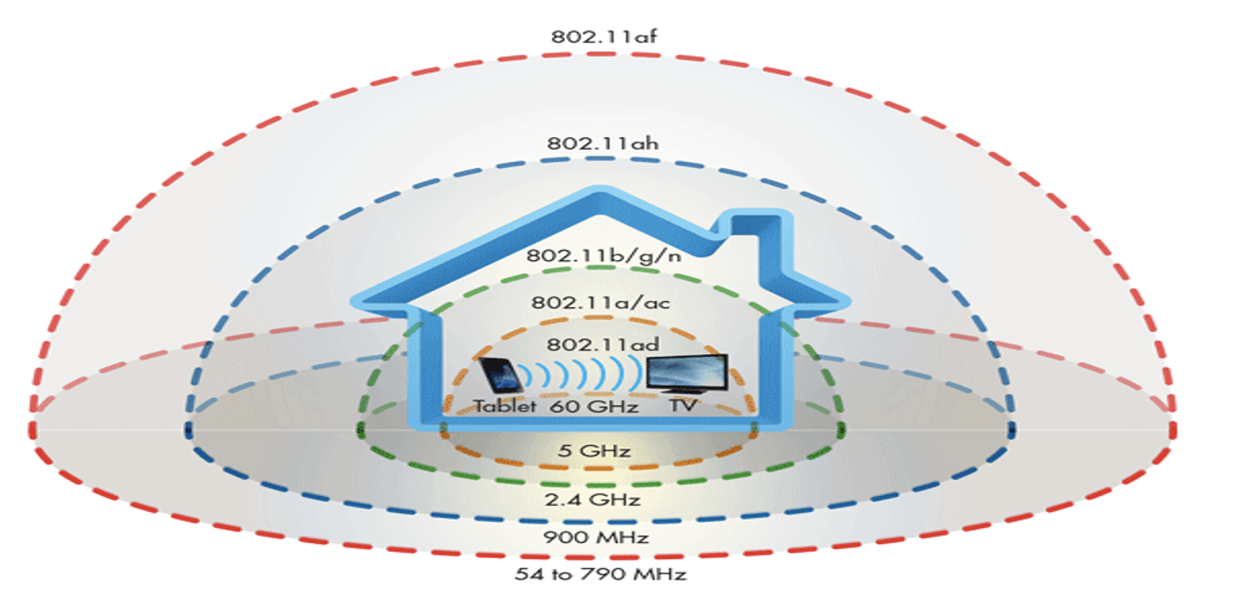
WIFI的覆盖和原始速率
IEEE 802.11a ：使用5GHz频段，传输速度54Mbps，与802.11b不兼容
IEEE 802.11b ：使用2.4GHz频段，不需许可，传输速度11Mbps
IEEE 802.11g ：使用2.4GHz频段，传输速度主要有54Mbps、108Mbps，可向下兼容802.11b
IEEE 802.11n草案：使用2.4GHz频段，支持多输入多输出技术（Multi-Input Multi-Output，MIMO），传输速度可达300Mbps-600Mbps
目前IEEE 802.11b最常用，但IEEE 802.11g更具下一代标准的实力，802.11n也在快速发展中。

Slide 26
Overview
Physical layer
  规定工作频段
  数据收发时的调制方法
Link layer challenges
Internet mobility

Slide 27
Overview
Physical layer
  规定工作频段
  数据收发时的调制方法
Link layer challenges
Internet mobility

Slide 28
WiFi工作模式
从形成的无线网络是否存在中心访问节点来看，分为：
机会网络（Opportunity Network）
基础设施网络（Infrastructure Network）

Slide 29
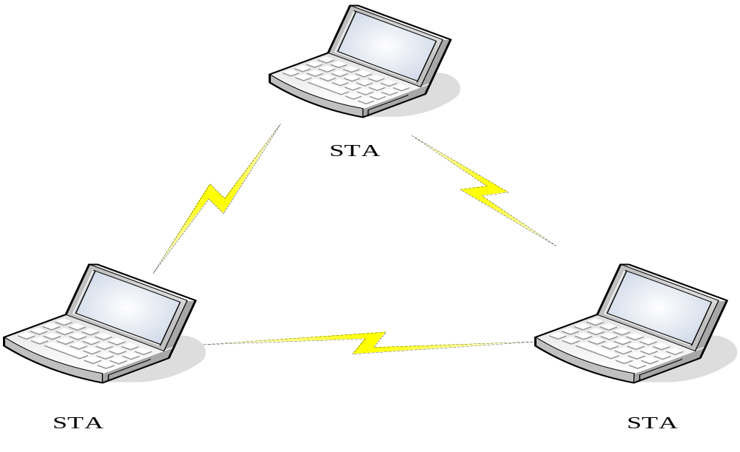
机会网络（Opportunity Network ）
无线终端自主形成通信网络
Mobile Ad Hoc Network 和 Delay Tolerate Network

Slide 30




802.11 LAN architecture
无线主机通过基站接人网络
基站= 接入点 (AP)
Basic Service Set (BSS)基础服务集 (也成为 “cell”)
在基础设施无线LAN中，cell包括
  wireless hosts
  access point (AP): base station
在无线自组网(ad hoc mode)中: hosts only
Internet
hub, switch
or router
BSS 1
BSS 2

Slide 31
802.11: 信道与关联
802.11b: 2.4GHz-2.485GHz 频谱划分为 11 个信道
  AP 管理员可以为AP分配信道，一般自动分配
  可能发生干涉: AP管理员可能选择相同的信道!
主机必须与AP关联(associate)
  扫描信道, 接收信标帧 (beacon frames )
  信标帧包含AP’s 名字 (SSID) 和 MAC 地址
  选择 AP 进行关联
  进行认证
  一般运行 DHCP 在AP子网中获得 IP 地址
Wireless and Mobile Networks
7-<number>

Slide 32


802.11: 被动/主动扫描
BBS 1
BBS 2
BBS 1
BBS 2
1
AP 2
AP 1
1
1
AP 2
AP 1
2
2
2
3
3
4
H1
H1
被动扫描:
AP发送信标帧（beacon frame）
H1向选择的AP发送关联请求帧
AP向H1发送关联确认帧
主动扫描:
自H1广播探测请求帧
Aps发送探测响应
H1向选择的AP发送关联请求帧
选择的 AP向 H1发送关联响应帧

Slide 33



IEEE 802.11: 多路访问
避免冲突: 多于2个节点同时传输
802.11: CSMA – 载波侦听sense before transmitting
  不要与其它节点即将传送帧冲突
802.11: no collision detection! 为什么不能用CSMA/CD呢？
  无线适配器不是全双工的，接收信号强度远小于发送信号强度
  隐藏的终端
  暴露的终端
  goal: avoid collisions: CSMA/C(ollision)A(voidance)
A
B
C
C
B
A’s signal
strength
C’s signal
strength
A
space

Slide 34
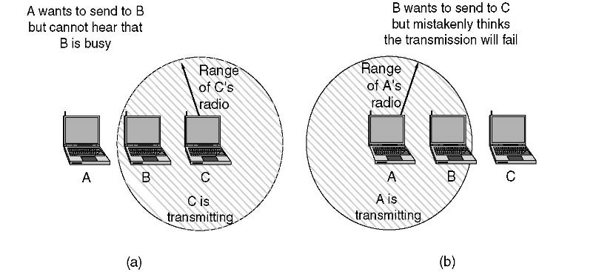
Media access control
Why not use CSMA/CD?
CSMA/CA
The hidden station problem. The exposed station problem.

Slide 35
IEEE 802.11 MAC Protocol: CSMA/CA
802.11 sender
1 如果检测到信道空闲，将在 DIFS(分布式帧间间隔) 后发送 entire frame (no CD)
2 如果监测到信道繁忙，
选择一个随机回退值，
3 当信道空闲时，计数器减少
计数器为0时，该站点发送整个帧并等待确认
如果未收到确认，循环第2步
802.11 receiver
- 如果接收成功
return ACK after SIFS（短帧间间隔）(因为隐藏终端问题，所以要有ACK)
sender
receiver
DIFS
data
SIFS
ACK

Slide 36

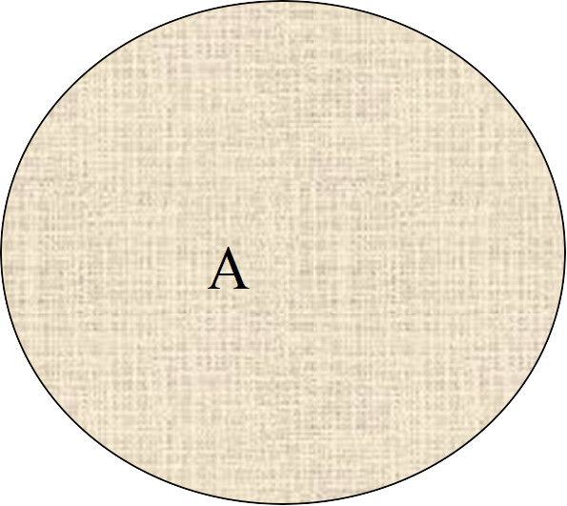

仍然不能解决下图中隐藏的终端
Carrier sense problems
  相关的冲突在接收方，不在发送方
  Hidden terminal：A和B互相隐藏
  Exposed terminal：C暴露
C
B

Slide 37
冲突避免(使用RTS和CTS的版本)
idea: 发送者为长的数据帧预留信道
sender first transmits small request-to-send (RTS) packets to BS(基站) using CSMA
  RTSs仍然可能碰撞(but they’re short)
BS broadcasts clear-to-send(CTS) in response to RTS
CTS 被所有节点接收
  发送者发送数据
  其它节点延迟发送
预约机制几乎完全避免了冲突!

Slide 38


Collision Avoidance: RTS-CTS 交换
A
B
AP
RTS(B)
RTS(A)
reservation collision
RTS(A)
CTS(A)
CTS(A)
DATA (A)
defer
time
ACK(A)
ACK(A)

Slide 39

CSMA/CA 协议的基本流程图
有数据帧要发送
等待一个退避时间后
才继续监听信道
退避变量 i 初始化
i = 0
载波监听
否
信道空闲?
是
等待 DIFS
预约信道
计算退避时间
并等待
发送 RTS
计时器置位
超时之前
收到 CTS?
否
是
等待 SIFS
发送数据
发送数据帧
是
计时器置位
超时之前
收到 ACK?
i < 上限?
否
否
i = i + 1
是
放弃
成功

Slide 40
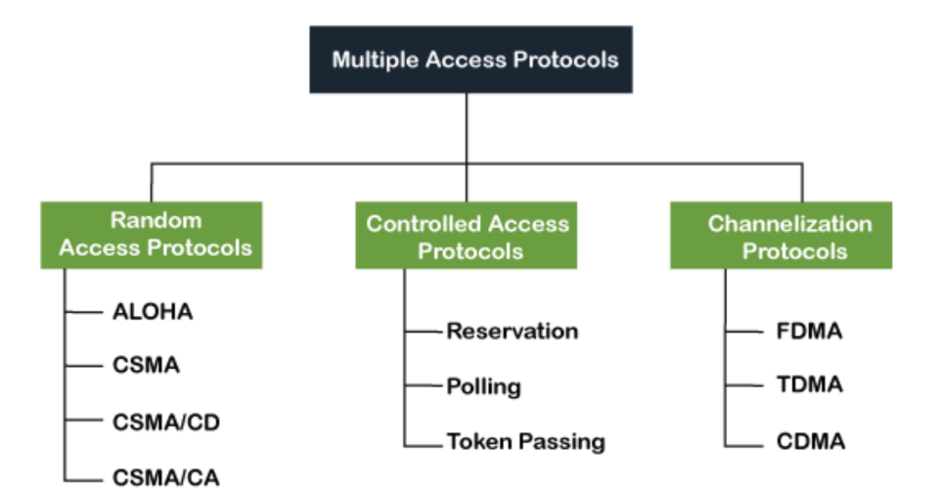
多路访问协议

Slide 41
802.11 frame: addressing
2
2
6
6
6
2
6
0 - 2312
4
frame
control
duration
address
1
address
2
address
3
seq
control
address
4
payload
CRC
Address 4: used only in ad hoc mode
Address 1: MAC address
接收此帧的主机或AP
Address 3: MAC address
路由器接口
Address 2: MAC address
发送此帧的主机或AP
Wireless and Mobile Networks
7-<number>

Slide 42

802.11 frame: 寻址
Internet
H1
R1
router
R1 MAC addr H1 MAC addr
dest. address
source address
802.3 frame
AP MAC addr H1 MAC addr R1 MAC addr
address 1
address 2
address 3
802.11 frame
Wireless and Mobile Networks
7-<number>

Slide 43
802.11 frame: more
frame seq #
(for RDT)
duration of reserved
transmission time (RTS/CTS)
2
2
6
6
6
2
6
0 - 2312
4
frame
control
duration
address
1
address
2
address
3
seq
control
address
4
payload
CRC
2
2
4
1
1
1
1
1
1
1
1
Protocol
version
Type
Subtype
To
AP
From
AP
More
frag
Retry
Power
mgt
More
data
WEP
Rsvd
frame type
(RTS, CTS, ACK, data)
Wireless and Mobile Networks
7-<number>

Slide 44

802.11: 在相同子网内移动
H1 保留在 IP 子网:
IP 地址可以保持
switch:
哪一个AP 与H1关联?
  交换机通过自学习了解到H1主机最近关联的AP
BBS 1
H1
BBS 2
Wireless and Mobile Networks
7-<number>

Slide 45
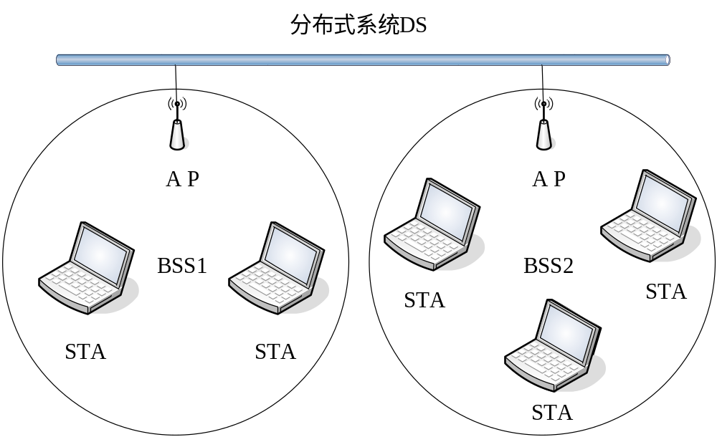
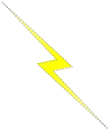
工作模式（基础设施模式）
无线终端通过AP接入有线网络 Infrastructure Mode

Slide 46
Mobility IP Addressing
Dynamic Host Configuration (DHCP)
  Host gets new IP address in new locations
  Problems
    Host does not have constant name/address → how do others contact host
Naming
  Use DHCP and update name-address mapping whenever host changes address

Slide 47
Mobile IP (RFC 2290)
Interception（拦截）
  Typically home agent – hosts on home network
Delivery（投递）
  Typically IP-in-IP tunneling（IP隧道）
  Endpoint – either temporary mobile address or foreign agent
Terminology
  Mobile host (MH), correspondent host (CH), home agent (HA归属代理), foreign agent (FA外区agent)
  home address

Slide 48

Mobile IP (MH at Home)
Packet
Correspondent Host (CH)
Internet
Home
Visiting Location
Mobile Host (MH)

Slide 49
Mobile IP (MH Moving)
Packet
Correspondent Host (CH)
Internet
Home
Visiting Location
Home Agent (HA)
Mobile Host (MH)
I am here

Slide 50
Mobile IP (MH Away – Foreign Agent)
Packet
Correspondent Host (CH)
Mobile Host (MH)
Internet
Home
Visiting Location
Encapsulated
Home Agent (HA)
Foreign Agent (FA)

Slide 51
The end of wireless
END

